Slide 1
モヤモヤ
すっきり集会
～ こころのモヤモヤを
すっきりさせるには？ ～
○○小学校△△委員会
Notes:
ｃ

Slide 2
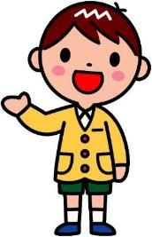
こころほぐしゲーム！
「おはよう」あいこで
ハイタッチ！
何回、ハイタッチできるかな？
① すわったままで、おこないます。
② おとなりさんと、おこないます。
③ じゃんけんをして、あいこになった
時だけハイタッチをしてください。
④ ふえのおとがなるまで、
何回もおこなってください。

Slide 3
モヤモヤ
すっきり集会
～ こころのモヤモヤを
すっきりさせるには？ ～
○○小学校△△委員会

Slide 4
小学生のなやみ（国の調査）

Slide 5
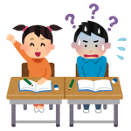

Slide 6
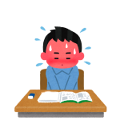
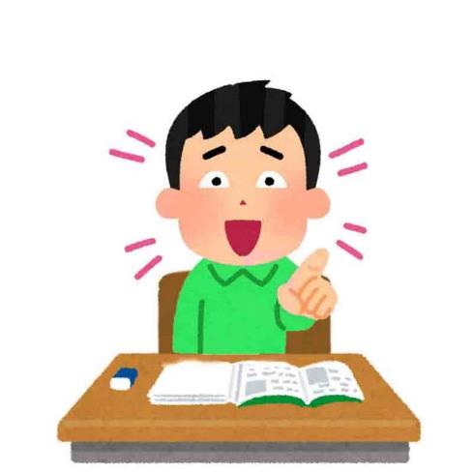

Slide 7
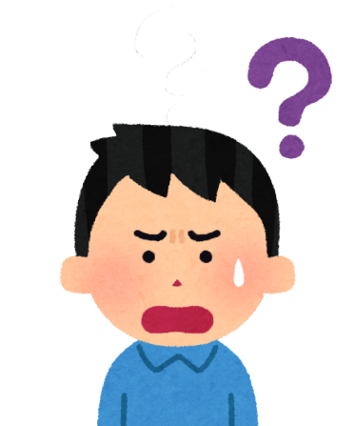
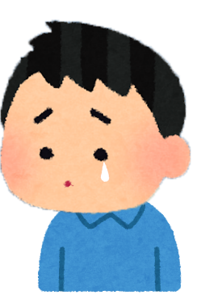
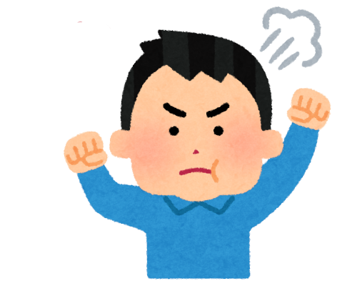
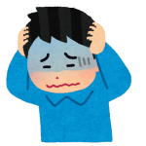
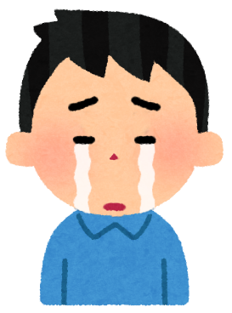
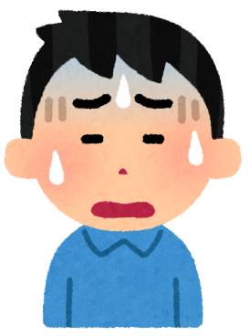
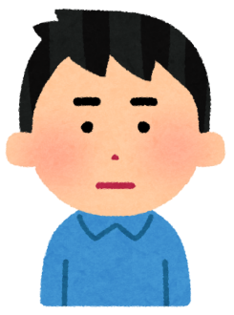
なやみや心配なことがふえるとどうなるかな？
どうしよう・・・
しんぱい
どうしたら
いいだろう・・・
どうしたら
いいだろう・・・
あたまにきた！
どうしたら
いいだろう・・・
どうしたら
いいだろう・・・
どうしたら
いいだろう・・・
いやだなぁ・・・
こまった・・
どうしたら
いいだろう・・・
どうしたら
いいだろう・・・
さびしい・・
かなしい・・・

Slide 8
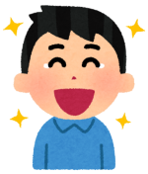
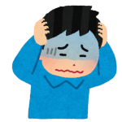
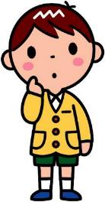
きもちはどうなる？
あか
くら
明るくなる
暗くなる

Slide 9
モヤモヤは、どんどん黒に近づいていく。
あか
くら
明るくなる
暗くなる
もう
いやだ・・
気持ちが暗く
なってきた・・・
心が重い・・・

Slide 10
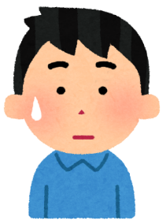
こころのモヤモヤは、すっきりしたほうがいいよね。
きもちが
軽くなった！
心が暗い・・・
○○
してみたら・・

Slide 11
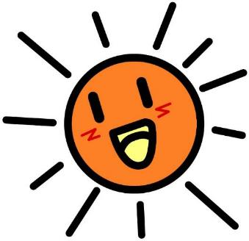
こころの
モヤモヤを
どうすればうすくできるか
分かると、
すっきりさせることが
できるでしょう。

Slide 12
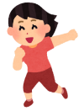
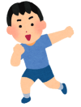
モヤモヤが黒くなるまえにどうすればいいかな？
気が重い・・
少し楽になった・・・
おやつが
おいしい！
だれか、
聞いてくれないかなぁ
うんどうって
たのしい！

Slide 13
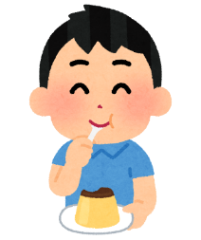
モヤモヤが黒くなるまえにどうすればいいかな？
どうしよう・・・
どうしたら
いいだろう・・・
どうしたら
いいだろう・・・
あたまにきた！
すっきり！
どうしたら
いいだろう・・・
どうしたら
いいだろう・・・
どうしたら
いいだろう・・・
こまった・・
いやだなぁ・・・
どうしたら
いいだろう・・・
さびしい・・
どうしたら
いいだろう・・・
かなしい・・・

Slide 14
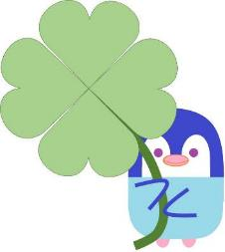
これからは
「こころのモヤモヤ」
を
「すっきりさせる方法」
を見つけよう！
ほうほう

